Slide 1
消費増税
風神ゼミ２班
①

Slide 2
風神ゼミ２班
広瀬大貴 ・和波義剛
平野幸兵 室賀隆太郎
平井聡太 矢川滉太
福井健史 山本恭也
若尾真吾 吉沢亮

Slide 3
目次
目的
先行研究1、２
メリット・デメリット
過去の税収
増税による変化
まとめ
②

Slide 4
目的
消費税増税は私たちの生活に直接影響を及ぼす身近な問題。
今ある時事問題の中で一番身近で一般人が興味を持つことなので調べました。
③

Slide 5
先行研究
消費税が１０％になった場合
日本の生産額は11兆6670億円減
GDPは6兆5600億円減
なぜ？
ビジネスの海外移転
オークションの加速
・短期的な税収増加
・すぐに元の水準に
・失業率の増加
・生活保護者の増加
・生活保護費増加
④

Slide 6
先行研究２
家計の生活水準を表す
「実質可処分所得」
実質可処分所得
＝収入－（所得税+住民税+社会保険料）
⑤

Slide 7
2012年には・・・
可処分所得
▲1.2％～＋1.8％
2012年には・・・
子供手当ての影響！
可処分所得
▲4.1％～2.5％
⑥

Slide 8
消費税のメリット①
・平等
・安定した税収を得られる
・年齢・職種に関係なく誰もが支払う（高齢者からも平等にとれる税なので、少子高齢社会に適している）
きっついわ～
⑦

Slide 9
メリット②
絶対に
脱税できない！！
⑧

Slide 10
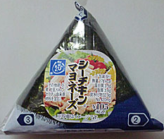
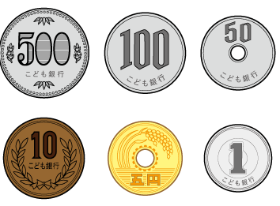
例えば、Aさんがコンビニで買い物をしました。その際には必ず消費税が含まれているので税金を払っていることになります。
購入と同時に
発生する。
⑨

Slide 11
Bさんは世間に出回らないお金を持ってます。（宗教家とか？やくざとか？）
買い物したらそのお金の中からでも税金は支払われています。 絶対脱税できない。
⑩

Slide 12
消費税増税のメリット
行政サービス、社会保障等々が充実
→年金の納付期間が短くなる可能性（２５年から１０年
・導入前に駆け込み的に需要が上がる。
⑪

Slide 13
消費税増税デメリット
財布に厳しい
一時的に買い渋り→景気の悪化？
橋本内閣のときに３％から５％に引き上げたとき効果がなく、逆に不況が悪化したので今回も意味がないのでは？
用途が不鮮明
⑫

Slide 14
消費税デメリット：個人の負担量
月収が１００万円のAさん、５０万円のBさん、２０万円のCさんがいたとします。
三人とも５万円の薄型テレビ（あくおす）を買ったとしましょう。
５％の場合
Aさん ２５００÷１００万×100（％）＝0.25％
Bさん ２５００÷５０万×100（％）＝0.5％
Cさん ２５００÷２０万×100（％）＝1.25％
１０％の場合
Aさん ５０００÷１００万×100（％）＝0.5％
Bさん ５０００÷５０万×100（％）＝1.0％
Cさん ５０００÷２０万×100（％）＝2.5％
⑬
Notes:
説明は軽く！

Slide 15
差が2％！
Ａさん
100万円あたり2500円＝0.25％
Ｃさん
20万円あたり2500円＝1.25％
Ａさん
100万円あたり5000円＝0.5％
Ｃさん
20万円あたり5000円＝2.5％
差が1％
⑭

Slide 16
これによると・・・
同じ金額を払っていても収入によって負担割合が変わってくる。それが５％から１０％になると負担する割合も増える。なので、個人へのダメージが変わってきます。
以上のことから増税によって今まで以上の格差が生まれます。
⑮

Slide 17
増税による影響
過去増税により自殺者過去最大に！（三万人）生活保護需給世帯数、完全失業率の増加によるもの
⑯

Slide 18
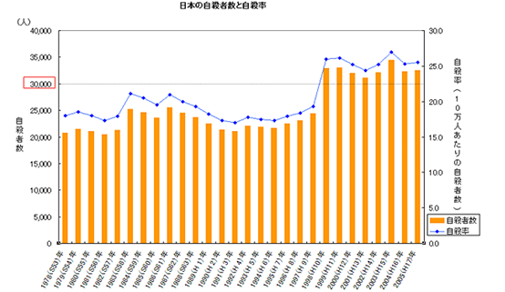
3％から5％に増税した1997年の翌年に大幅に増加
⑰
引用元：警視庁

Slide 19
メリット、デメリットと両方挙げたが過去の増税ではよい結果が出ていないという点でデメリットのほうが強いのではないか。
過去の税収の推移、今回の増税による変化から見てみる。
⑱

Slide 20
過去の増税時の税収の変化
⑲

Slide 21
税収内訳推移
消費税導入
⑳
3％から
5％に増税
＜参考＞財務省
Notes:
平成9年に消費税3％→5％に増税、消費税収も増加している。法人税率は平成8年から9年にかけ2.5％減少したこともあり大きく減少。8年から3年連続で税率を減少させたこともあり、連続で減少している。

Slide 22
各税の内訳
21
＜参考＞財務省
Notes:
先のスライドを数値化したもの。桁は億円。1997年に3→5に増税。1995年の数値と2000年数値を比較すると消費税収が大きく上昇しているのがわかる。法人税に関しては、1988年以降何度も税率を減少させているため、税収が減少している。1988年にも減税したが、表の1985年から1990年にかけて数値が上昇している理由として、高度経済成長期によって日本全体が好景気で企業からの法人税収が上昇していたと言えることができる。それ以降は、バブルの崩壊と消費増税に伴う法人減税によって法人税収は減少している。
所得税も1988年以降税率は減少している。税率減少後も税収が増加した理由は、法人税同様高度経済成長期による影響が大きいと考えられる。バブル崩壊以降は、減税と景気後退に伴い税収減となっている。

Slide 23
一般会計税収の推移
消費税導入
３％→５％
22
＜参考＞財務省
Notes:
消費増税に伴い法人減税や所得税の減税がされていたが、それを踏まえ税収全体をグラフで見る。消費税導入時期に税収が飛躍的に伸びている。理由として消費税の導入だけでなく、高度経済成長期による好景気によるものといえることができる。3％から5％に増税した平成9年以降は税収は減少していっている。これは、消費増税に伴う他項目の税収減によるものが原因だと言えることができる。 過去の結果から、消費増税によって税収が増えるわけではないということが言える。

Slide 24
じゃあ今回の増税では
何がどう変わるのか？
23

Slide 25
今回の増税による変化
消費増税５％→８％
それに伴い減税される項目
①自動車重量税、自動車所得税廃止
②住宅ローン減税 ２０１４年以降500万円の水準で維持（今は200万円）
③消費税還付金の存在
24

Slide 26
消費増税による税収変化
現在の税収 約１０兆
25

Slide 27
①自動車関連 増税前
新車 購入価格
６００万円（税抜）
消費税 ３０万円
合計６５万円
二重課税
自動車所得税 ５％ ３０万円
自動車重量税
５万円
26
Notes:
自動車税について話します

Slide 28
増税後
新車 購入価格
６００万円（税抜）
消費税 ３０万円
消費税 ４８万円
自動車所得税 ５％ ３０万円
自動車所得税 ５％ ３０万円
合計４８万円
自動車重量税
５万円
自動車重量税
５万円
27
Notes:
増税後は

Slide 29
取得価格（課税価格）
 | 経過年数 | 新車 | １年 | 1.5年 | ２年 | 2.5年 | 3年 | 3.5年 | 4年 | 4.5年 | 5年 | 5.5年 | 6年
購入価格(万円) | 残価率 | 1 | 0.681 | 0.561 | 0.464 | 0.382 | 0.316 | 0.261 | 0.215 | 0.177 | 0.146 | 0.121 | 0.1
100 |  | 100 | 68.1 | 56.1 | 46.4 | 38.2 | 31.6 | 26.1 | 21.5 | 17.7 | 14.6 | 12.1 | 10
200 |  | 200 | 136.2 | 112.2 | 92.8 | 76.4 | 63.2 | 52.2 | 43 | 35.4 | 29.2 | 24.2 | 20
300 |  | 300 | 204.3 | 168.3 | 139.2 | 114.6 | 94.8 | 78.3 | 64.5 | 53.1 | 43.8 | 36.3 | 30
400 |  | 400 | 272.4 | 224.4 | 185.6 | 152.8 | 126.4 | 104.4 | 86 | 70.8 | 58.4 | 48.4 | 40
500 |  | 500 | 340.5 | 280.5 | 232 | 191 | 158 | 130.5 | 107.5 | 88.5 | 73 | 60.5 | 50
600 |  | 600 | 408.6 | 336.6 | 278.4 | 229.2 | 189.6 | 156.6 | 129 | 106.2 | 87.6 | 72.6 | 60
700 |  | 700 | 476.7 | 392.7 | 324.8 | 267.4 | 221.2 | 182.7 | 150.5 | 123.9 | 102.2 | 84.7 | 70
800 |  | 800 | 544.8 | 448.8 | 371.2 | 305.6 | 252.8 | 208.8 | 172 | 141.6 | 116.8 | 96.8 | 80
900 |  | 900 | 612.9 | 504.9 | 417.6 | 343.8 | 284.4 | 234.9 | 193.5 | 159.3 | 131.4 | 108.9 | 90
1000 |  | 1000 | 681 | 561 | 464 | 382 | 316 | 261 | 215 | 177 | 146 | 121 | 100
1100 |  | 1100 | 749.1 | 617.1 | 510.4 | 420.2 | 347.6 | 287.1 | 236.5 | 194.7 | 160.6 | 133.1 | 110
1200 |  | 1200 | 817.2 | 673.2 | 556.8 | 458.4 | 379.2 | 313.2 | 258 | 212.4 | 175.2 | 145.2 | 120
税額（自動車所得税）
 | 経過年数 | 新車 | １年 | 1.5年 | ２年 | 2.5年 | 3年 | 3.5年 | 4年 | 4.5年 | 5年 | 5.5年 | 6年
購入価格(万円) | 残価率 | 1 | 0.681 | 0.561 | 0.464 | 0.382 | 0.316 | 0.261 | 0.215 | 0.177 | 0.146 | 0.121 | 0.1
100 |  | 50000 | 34050 | 0 | 0 | 0 | 0 | 0 | 0 | 0 | 0 | 0 | 0
200 |  | 100000 | 68100 | 56100 | 46400 | 38200 | 31600 | 26100 | 0 | 0 | 0 | 0 | 0
300 |  | 150000 | 102150 | 84150 | 69600 | 57300 | 47400 | 39150 | 32250 | 26550 | 0 | 0 | 0
400 |  | 200000 | 136200 | 112200 | 92800 | 76400 | 63200 | 52200 | 43000 | 35400 | 29200 | 0 | 0
500 |  | 250000 | 170250 | 140250 | 116000 | 95500 | 79000 | 65250 | 53750 | 44250 | 36500 | 30250 | 0
600 |  | 300000 | 204300 | 168300 | 139200 | 114600 | 94800 | 78300 | 64500 | 53100 | 43800 | 36300 | 30000
700 |  | 350000 | 238350 | 196350 | 162400 | 133700 | 110600 | 91350 | 75250 | 61950 | 51100 | 42350 | 35000
800 |  | 400000 | 272400 | 224400 | 185600 | 152800 | 126400 | 104400 | 86000 | 70800 | 58400 | 48400 | 40000
900 |  | 450000 | 306450 | 252450 | 208800 | 171900 | 142200 | 117450 | 96750 | 79650 | 65700 | 54450 | 45000
1000 |  | 500000 | 340500 | 280500 | 232000 | 191000 | 158000 | 130500 | 107500 | 88500 | 73000 | 60500 | 50000
1100 |  | 550000 | 374550 | 308550 | 255200 | 210100 | 173800 | 143550 | 118250 | 97350 | 80300 | 66550 | 55000
1200 |  | 600000 | 408600 | 336600 | 278400 | 229200 | 189600 | 156600 | 129000 | 106200 | 87600 | 72600 | 60000

Slide 30
税額（消費税増税分）
 | 経過年数 | 新車 | １年 | 1.5年 | ２年 | 2.5年 | 3年 | 3.5年 | 4年 | 4.5年 | 5年 | 5.5年 | 6年
購入価格(万円) | 残価率 | 1 | 0.681 | 0.561 | 0.464 | 0.382 | 0.316 | 0.261 | 0.215 | 0.177 | 0.146 | 0.121 | 0.1
100 |  | 30000 | 20430 | 16830 | 13920 | 11460 | 9480 | 7830 | 6450 | 5310 | 4380 | 3630 | 3000
200 |  | 60000 | 40860 | 33660 | 27840 | 22920 | 18960 | 15660 | 12900 | 10620 | 8760 | 7260 | 6000
300 |  | 90000 | 61290 | 50490 | 41760 | 34380 | 28440 | 23490 | 19350 | 15930 | 13140 | 10890 | 9000
400 |  | 120000 | 81720 | 67320 | 55680 | 45840 | 37920 | 31320 | 25800 | 21240 | 17520 | 14520 | 12000
500 |  | 150000 | 102150 | 84150 | 69600 | 57300 | 47400 | 39150 | 32250 | 26550 | 21900 | 18150 | 15000
600 |  | 180000 | 122580 | 100980 | 83520 | 68760 | 56880 | 46980 | 38700 | 31860 | 26280 | 21780 | 18000
700 |  | 210000 | 143010 | 117810 | 97440 | 80220 | 66360 | 54810 | 45150 | 37170 | 30660 | 25410 | 21000
800 |  | 240000 | 163440 | 134640 | 111360 | 91680 | 75840 | 62640 | 51600 | 42480 | 35040 | 29040 | 24000
900 |  | 270000 | 183870 | 151470 | 125280 | 103140 | 85320 | 70470 | 58050 | 47790 | 39420 | 32670 | 27000
1000 |  | 300000 | 204300 | 168300 | 139200 | 114600 | 94800 | 78300 | 64500 | 53100 | 43800 | 36300 | 30000
1100 |  | 330000 | 224730 | 185130 | 153120 | 126060 | 104280 | 86130 | 70950 | 58410 | 48180 | 39930 | 33000
1200 |  | 360000 | 245160 | 201960 | 167040 | 137520 | 113760 | 93960 | 77400 | 63720 | 52560 | 43560 | 36000
消費増税分-自動車所得税
 | 経過年数 | 新車 | １年 | 1.5年 | ２年 | 2.5年 | 3年 | 3.5年 | 4年 | 4.5年 | 5年 | 5.5年 | 6年
購入価格(万円) | 残価率 | 1 | 0.681 | 0.561 | 0.464 | 0.382 | 0.316 | 0.261 | 0.215 | 0.177 | 0.146 | 0.121 | 0.1
100 |  | -20000 | -13620 | 16830 | 13920 | 11460 | 9480 | 7830 | 6450 | 5310 | 4380 | 3630 | 3000
200 |  | -40000 | -27240 | -22440 | -18560 | -15280 | -12640 | -10440 | 12900 | 10620 | 8760 | 7260 | 6000
300 |  | -60000 | -40860 | -33660 | -27840 | -22920 | -18960 | -15660 | -12900 | -10620 | 13140 | 10890 | 9000
400 |  | -80000 | -54480 | -44880 | -37120 | -30560 | -25280 | -20880 | -17200 | -14160 | -11680 | 14520 | 12000
500 |  | -100000 | -68100 | -56100 | -46400 | -38200 | -31600 | -26100 | -21500 | -17700 | -14600 | -12100 | 15000
600 |  | -120000 | -81720 | -67320 | -55680 | -45840 | -37920 | -31320 | -25800 | -21240 | -17520 | -14520 | -12000
700 |  | -140000 | -95340 | -78540 | -64960 | -53480 | -44240 | -36540 | -30100 | -24780 | -20440 | -16940 | -14000
800 |  | -160000 | -108960 | -89760 | -74240 | -61120 | -50560 | -41760 | -34400 | -28320 | -23360 | -19360 | -16000
900 |  | -180000 | -122580 | -100980 | -83520 | -68760 | -56880 | -46980 | -38700 | -31860 | -26280 | -21780 | -18000
1000 |  | -200000 | -136200 | -112200 | -92800 | -76400 | -63200 | -52200 | -43000 | -35400 | -29200 | -24200 | -20000
1100 |  | -220000 | -149820 | -123420 | -102080 | -84040 | -69520 | -57420 | -47300 | -38940 | -32120 | -26620 | -22000
1200 |  | -240000 | -163440 | -134640 | -111360 | -91680 | -75840 | -62640 | -51600 | -42480 | -35040 | -29040 | -24000
安い車を買う人ほど
減税分による恩恵が
受けられない
Notes:
色がついた部分を見てもらうとわかるように安い車を買う人ほど減税による恩恵が受けられない。
低所得者に不利な増税、減税の仕組みになってしまっている。

Slide 31
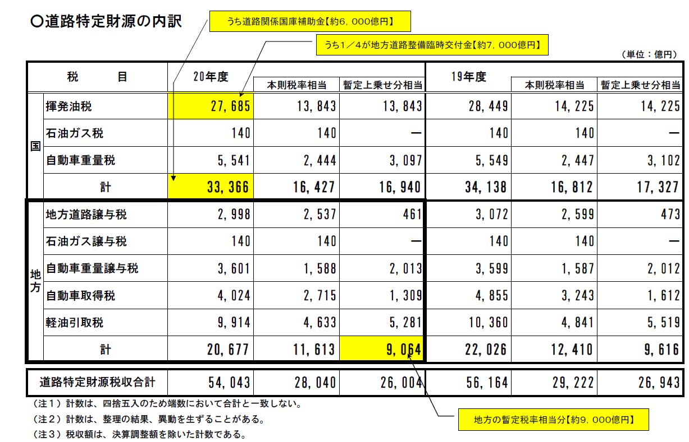
合計で約１兆円の減税
30

Slide 32
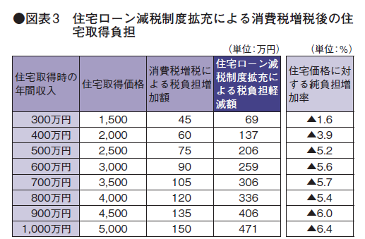
②住宅ローン減税
一般的な家庭で
約２００万円の減税
高い家を買える人
（収入の多い人）
ほど負担が減る
31

Slide 33
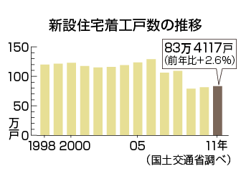
200万×８１万＝1兆6円億円
200万×８１万＝1兆6円億円
32

Slide 34
③消費税還付金
増税をしたら大企業が得をし、中小企業がダメージを受ける、といわれている
消費税還付金の
存在！！
33

Slide 35
消費税還付金とは
1,500（税含
2,000
＋５００
税負担
税負担
＋５００
税負担
1,500（税含
2,000
34

Slide 36
売上 2,000
仕入 1,500
差引 +500
2,000×5%=100
課税済
1,500×5%=75
100－75= 25
非課税
売上 2,000
仕入 1,500
差引 +500
2,000×5%=100
課税済
1,500×5%=75
輸出業者が得をする仕組み
0－75=－75
35

Slide 37
計
増税分６兆
他に住宅エコポイントの付加、法人税の減税を含めると・・・・？
10年度の還付金の合計は3兆3762億円（政府予算）
８％になると2兆257億円
自動車所得税＋自動車重量税＝約１兆円
36

Slide 38
減税のまとめ
自動車所得税＋自動車重量税＝約１兆円
住宅ローン減税
２００万円×８０万戸＝１兆６千億円
消費税還付金＝約2兆円
合計4兆6千億円！
37

Slide 39
まとめ
以上のことから安定財源が得られる消費税ではあるが、ほかの減税などを考え、また過去の増税時の状況を見るとよくなっていない。
消費税を増税したことで継続的に税収が増えるとは今までのスライドからは言えない。

